Slide 1
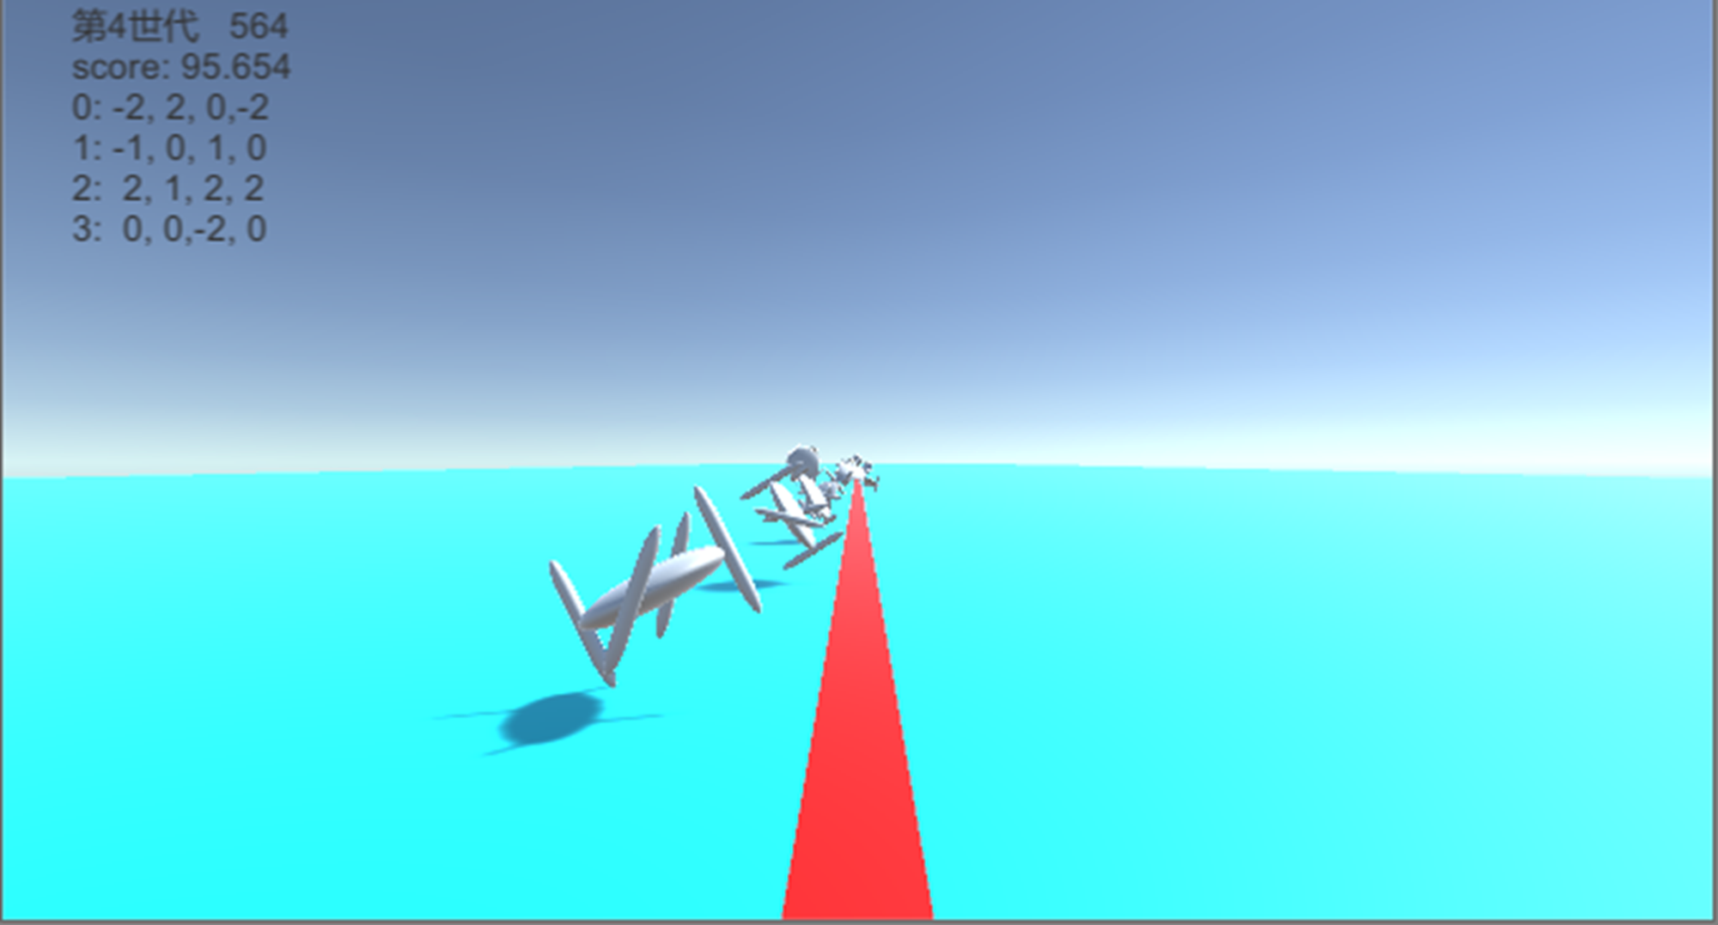
遺伝的アルゴリズムによる 適切なロボットの動きの模索
内村 圭佑

Slide 2

概要
・仮想的な4足ロボットが前進するモーターの動きを遺伝的アルゴリズムにより探索
・Unityの物理エンジンを用いたシミュレーション

Slide 3
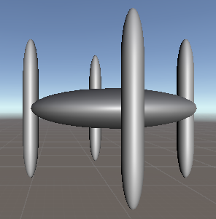
要点
・遺伝子に基づいて動く
・ロボットの寿命は10秒
・寿命が尽きると次世代へ
・左へ進んでいる個体ほど、
次世代へと遺伝子を残せる

Slide 4
マシン・遺伝子
・1ボディ, 4ブレード, 4モーター
・本体からの方向に対応する遺伝子分の回転
z
1
2
0
x
3

Slide 5
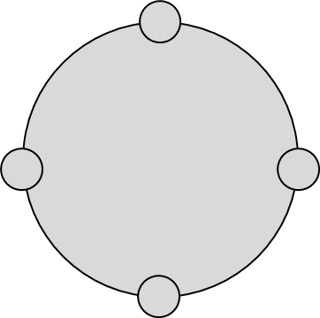
環境・適応度
・適応度＝z軸正方向への進行距離
・初期集団は乱数生成
・モーターは-2,-1,0,1,2の5段階の回転速度
Z

Slide 6
選択
・エリート保存戦略＋ランク戦略
Min(Rand(0,9), Rand(0,9))

Slide 7
交叉
・1遺伝子ごとに、選択された親の同箇所を継承
→親は2個体に限らない
・・・
ランク1
・・・
ランク2
・・・
ランク3
・・・
次世代

Slide 8
突然変異
・1遺伝子ごとに判定、10％で乱数生成
・20世代ごとに大変異、80％で乱数生成
・・・
ランク1
・・・
ランク2
・・・
ランク3
・・・
次世代
・・・
次世代（大変異）

Slide 9
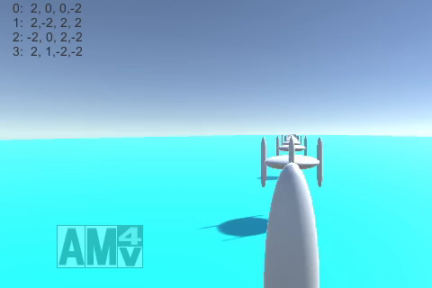
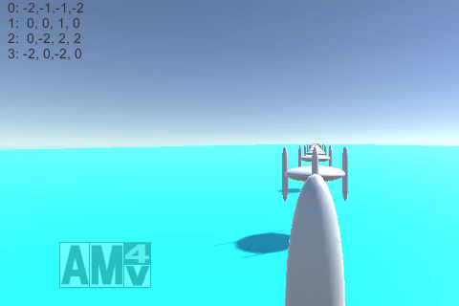
結果
局所解 確認できた中の最適解
前方向に飛び跳ねる 前後の足を固定して回転

Slide 10
結果例

Slide 11
デモ
工夫点
ハイパーパラメータを簡単に変えられるように設計
Unityでの実装によるメリット
実験機体はプレハブを調整することで変更できる
環境も変えられる
床を傾けて「坂を登るロボット」
障害物を置いて「悪路を踏破するロボット」

Slide 12
考察
・大変異は必要だが、成長を妨げることがある
→スコアが収束してきたら大変異
・２つの親を選ぶ方式でなくても進化する
・フレームによる制御→方角による制御
目的・環境にあった遺伝子型の選定
・進化後、一部の遺伝子が実質無効

Slide 13
終わりに
修正箇所・修正案
・ブレードの方向も考慮する遺伝子型
・物理エンジンのランダム性による再現性の欠如
・フレームによる物理エンジン制御の欠点
・4本のモーターの遺伝子を統合
展望
・通常の交叉との比較による、親を2個体に限らない交叉の有効性を検証

